Slide 1
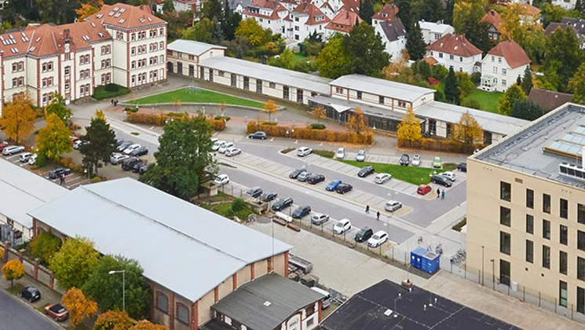
PV-Modulportal
FH-Bielefeld, Campus Minden WS19/20
Rüffer, Vorwerk, Withöft, Zolkin

Slide 2
Inhaltsverzeichnis
Projektbeschreibung
Vorstellung der Gruppenmitglieder und ihre Aufgaben
Theoretische Grundlagen
Konzeptionelle Arbeiten
SW-Architektur
Code-Implementierungsdetails
Demonstration der Software
Ausblick, Fazit

Slide 3
Projektbeschreibung

Slide 4
Projektbeschreibung
PV-Modulportal zum Vergleichen von Kennlinien
Erfassen
Vergleichen
Statistiken
Diskussionen
Downloads
Übersichtsseite
Detailseite
Suche
Uploadseite
Nach Planung noch ausstehend

Slide 5
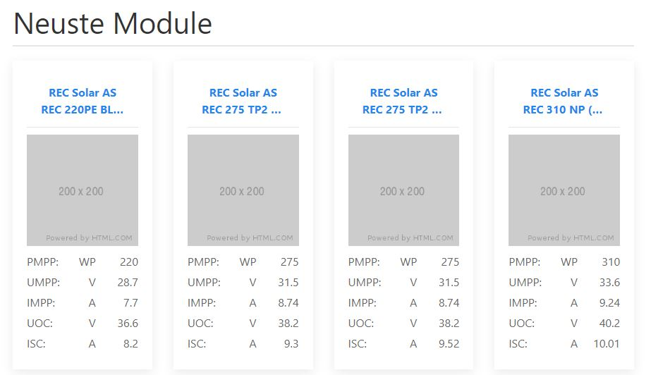
Übersichtsseite
Übersicht nach:
Neuste
Am meisten gesucht
Am meisten kommentiert

Slide 6
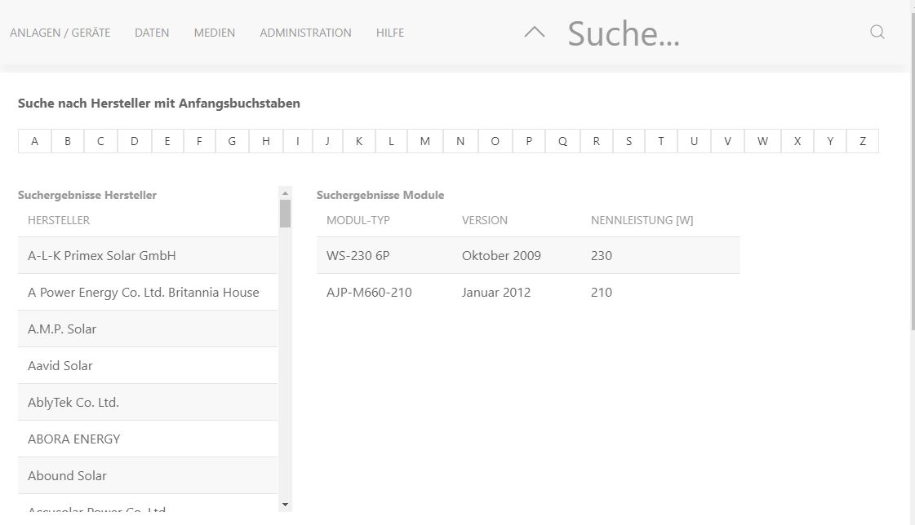
Suche
Suche nach Hersteller über Alphabetleiste
Volltextsuche nach Modulnamen und Hersteller

Slide 7
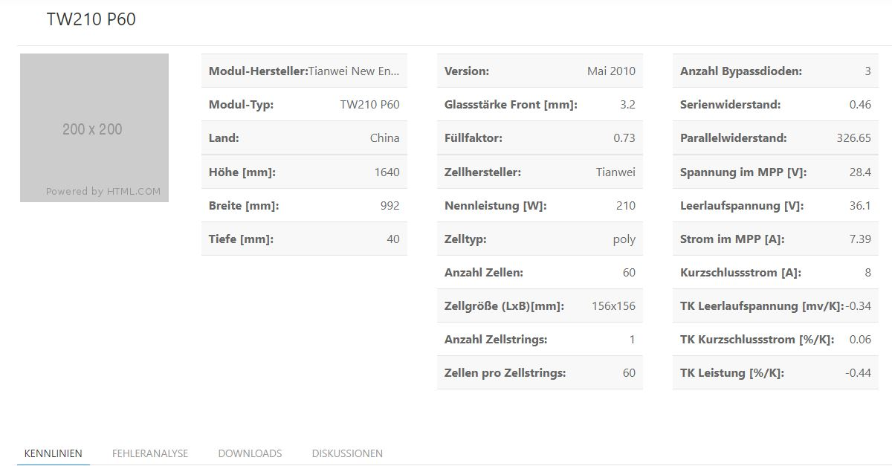
Detailseite
Detaillierte Informationen
Kennlinien
Fehleranalyse
Downloads
Diskussionen

Slide 8
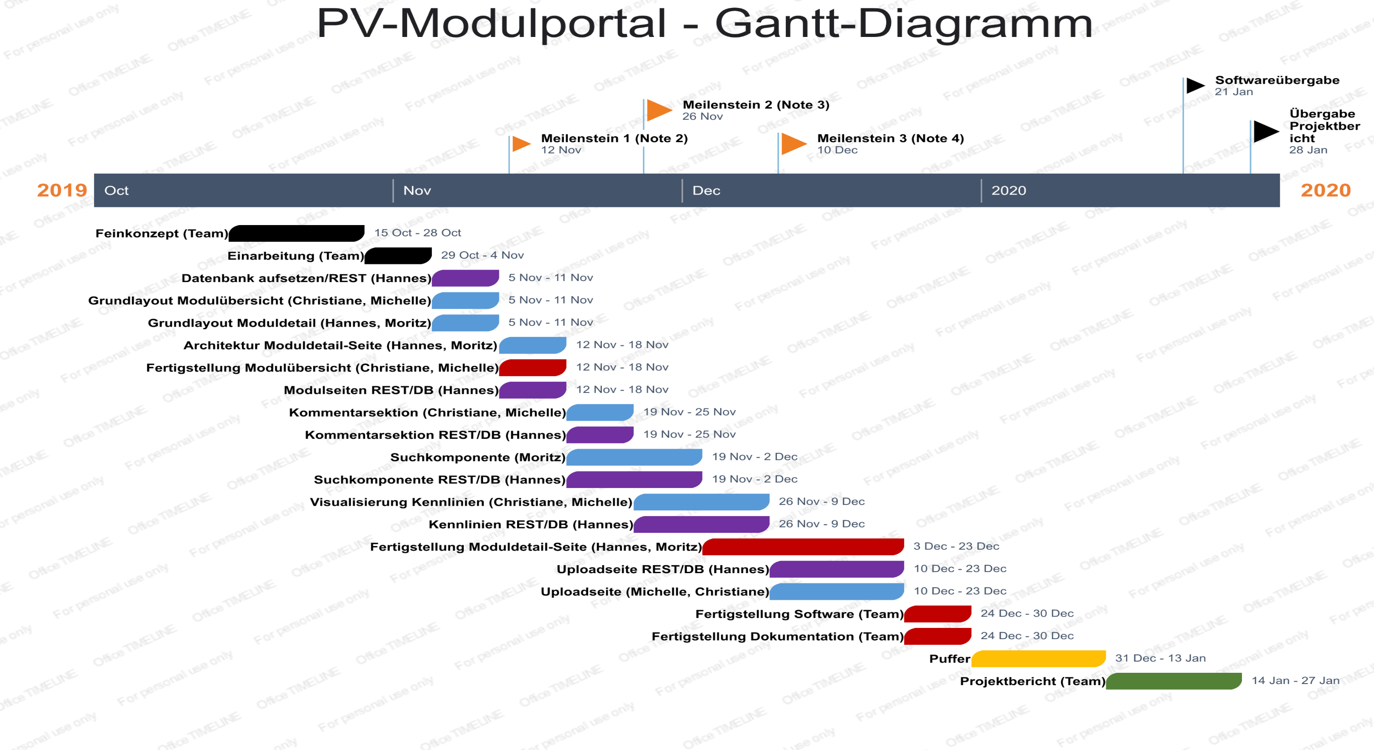

Slide 9
Vorstellung der Gruppe

Slide 10
Team
Moritz Withöft
Projektleiter
Dokumentationsmanager
Frontend
Hannes Rüffer
Backend
Christiane Zolkin
Frontend
Michelle Vorwerk
Schnittstellenmanager
Frontend
Notes:
Projektleiter: Moritz Withöft
Dokumentationsmanager: Moritz Withöft
Schnittstellenmanager: Michelle Vorwerk
Frontend:
Michelle Vorwerk
Christiane Zolkin
Moritz Withöft
Backend:
Hannes Rüffer

Slide 11
Theoretische Grundlagen

Slide 12
Theoretische Grundlagen - Begriffe
Kennlinien
Abbildung von anliegender Spannung zu Stromstärke
Messbar durch z.B. kontinuierliche Änderung eines Widerstandes und Messung der Spannung / Stromstärke
Verschiedene Arten
Hellkennlinien
Gemessen unter normalen Bedingungen (25°C, 1000W/m² Einstrahlung, 1.5 AM)
Dunkelkennlinien
Gemessen ohne Einstrahlung (0W/m²)
MPP – Maximum-Power-Point
Punkt (Spannung x Stromstärke) der höchsten Effizienz
UL – Leerlaufspannung
Spannung bei Einstrahlung und keiner Verbindung von den Polen
Kein Stromfluss
Ik – Kurzschlussstrom
Stromfluss bei Kurzschluss zwischen den Polen
Keine Spannung

Slide 13
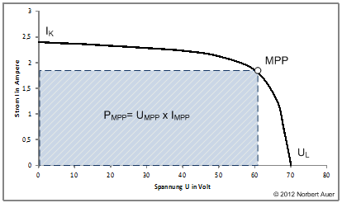
Theoretische Grundlagen - Hellkennlinien
Eine Hellkennlinie
Bestimmung der maximalen Leistung
Feststellen von Mängeln
Hoher serieller Widerstand -> z.B. durch fehlerhafte Steckverbindungen
Geringer Widerstand -> z.B. durch lokale Kurzschlüsse
Angefertigt nach Produktion
Am besten periodisch wiederholen
Quelle: https://photovoltaiksolarstrom.com/photovoltaiklexikon/maximum-power-point-mpp-tracking/

Slide 14
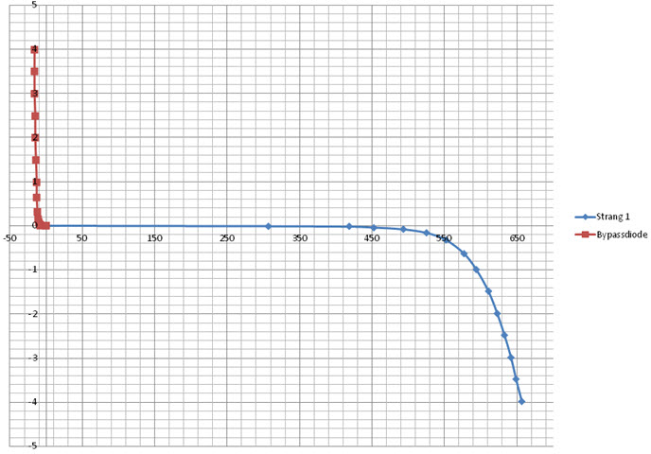

Theoretische Grundlagen - Dunkelkennlinien
Eine Dunkelkennlinie
Beliebt, da Bedingungen vereinfacht
Erschließbar: Dunkelkennlinie –> Hellkennlinie
Besondere Verwendung bei Fehleranalyse
Untersuchen von ganzen Modulsträngen
Heranziehen von Elektrolumineszenz-untersuchungen
Tiefergehende Auswertung als Hellkennlinie
Quelle: https://photovoltaikbuero.de/pv-know-how-blog/dunkelkennlinien-von-photovoltaikanlagen-messen/
Quelle: https://photovoltaikbuero.de/pv-know-how-blog/was-bringt-eine-kennlinienmessung-bei-der-fehlersuche-an-pv-anlagen/

Slide 15
Theoretische Grundlagen - Vergleich Nutzen
Hilfestellung für Neu- und Noch-Nicht-Kunden
Auswahl von Modulen z.B. basierend auf Beliebtheitsgrad
Überwachung von Performance über Zeit
Community basiert!
User laden Kennlinien hoch
User kommentieren & beurteilen Module
Auch für Q&A geeignet

Slide 16
Konzeptionelle Arbeiten

Slide 17
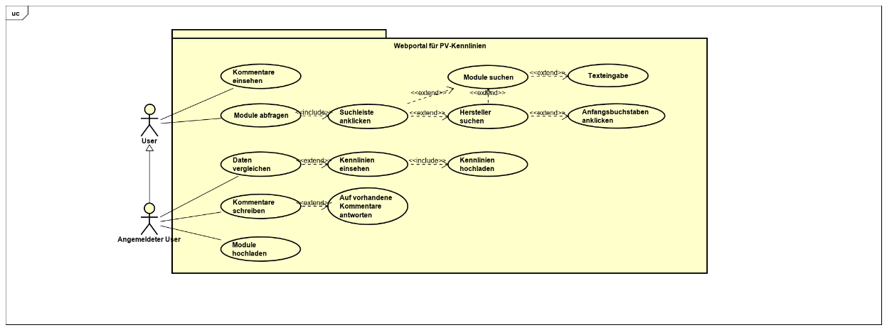
Use Case Diagramm

Slide 18
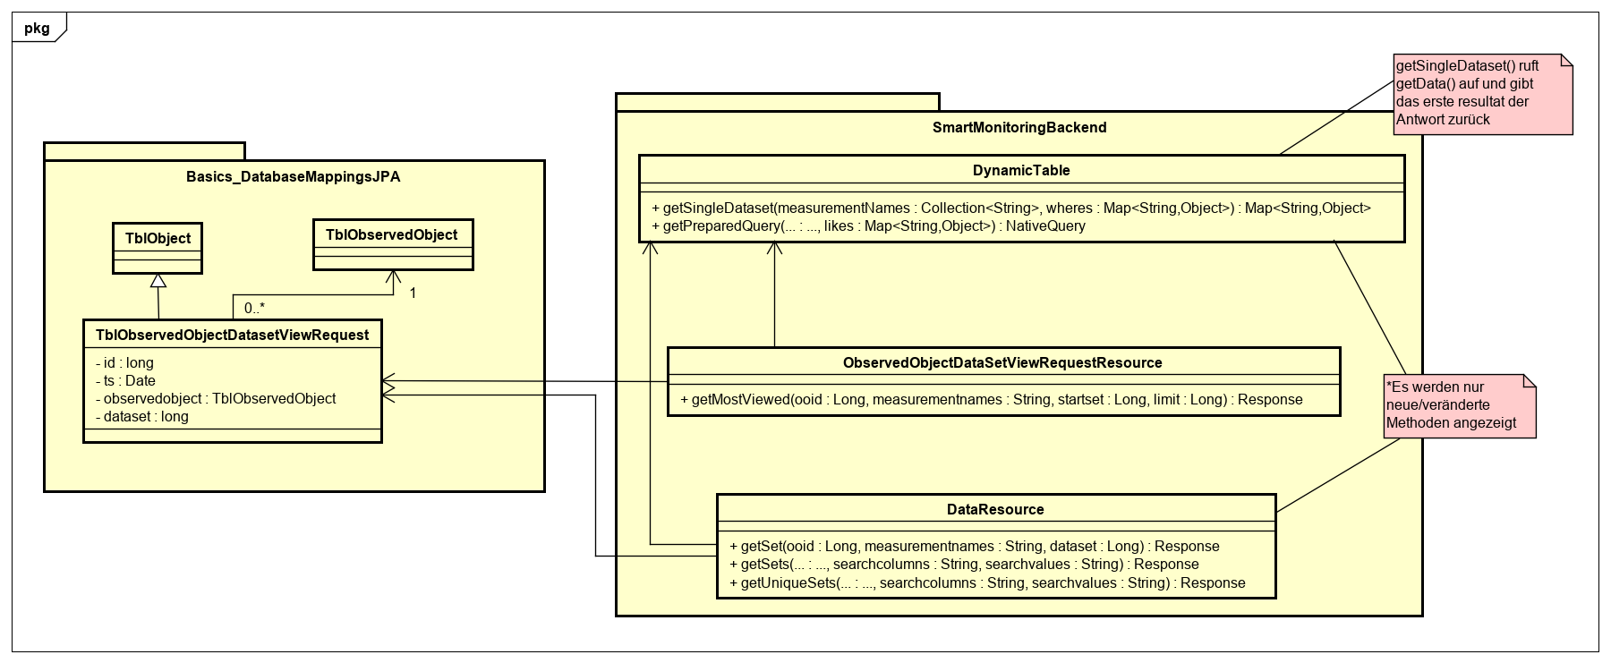
Konzeptionelle Arbeiten - Suche & View Requests

Slide 19
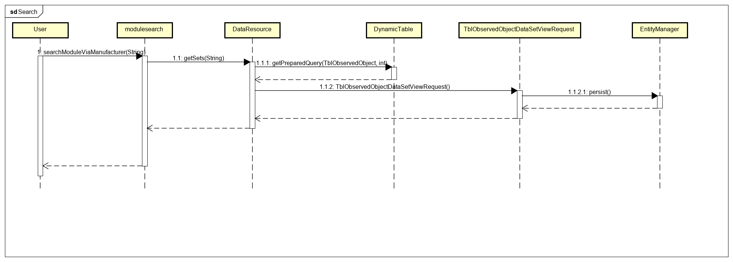
ModuleSearch - Sequenzdiagramm

Slide 20
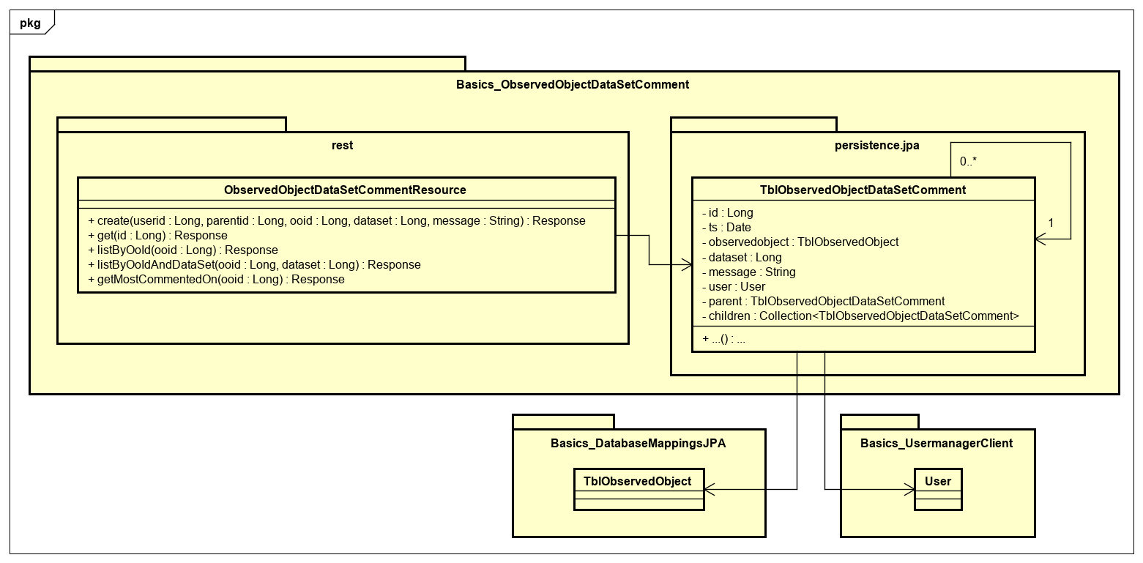
Konzeptionelle Arbeiten - Kommentare

Slide 21
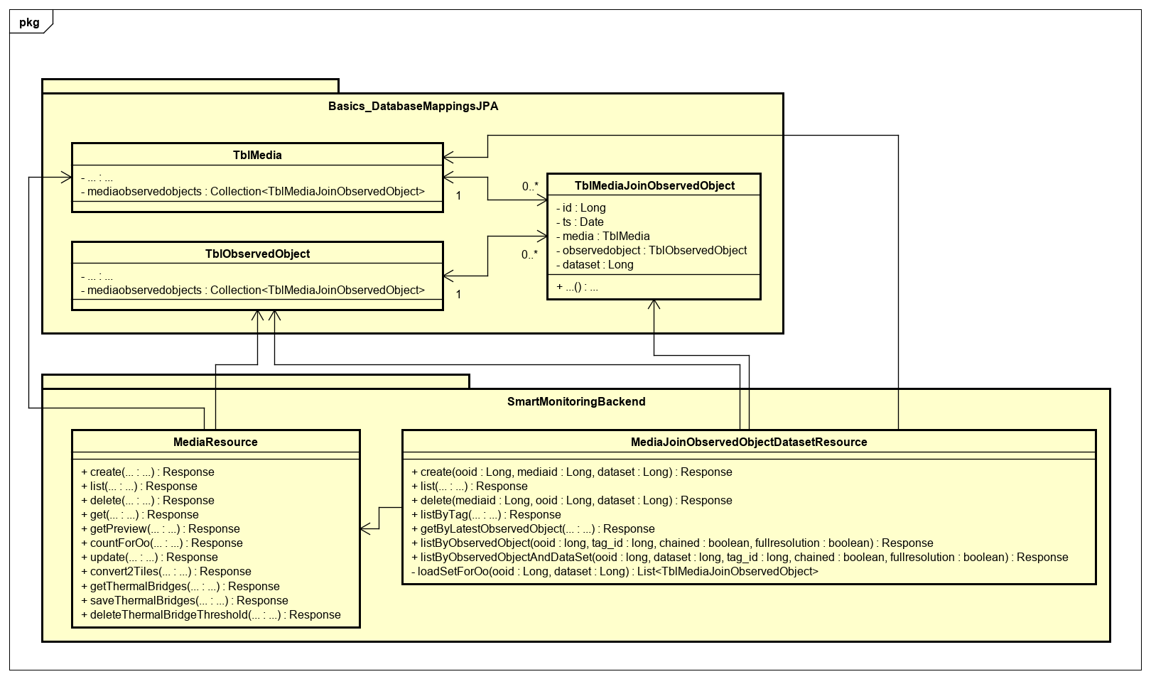
Konzeptionelle Arbeiten - Medien

Slide 22
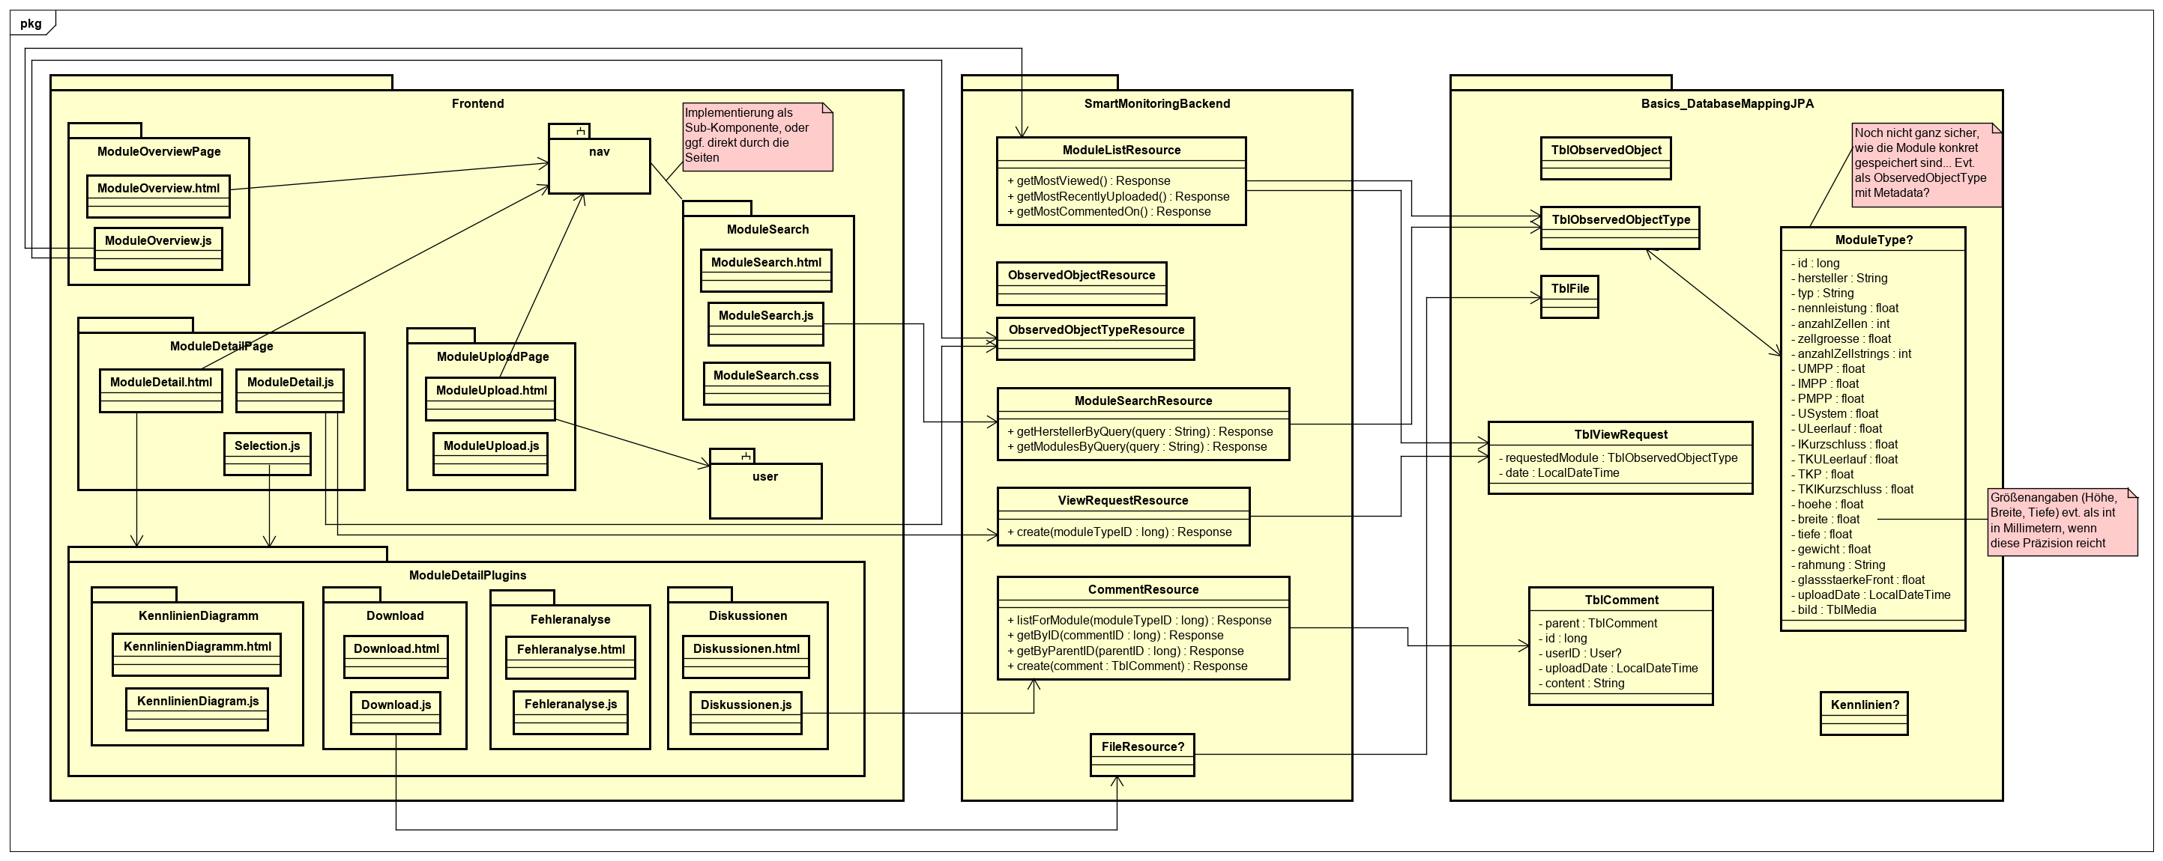
Konzeptionelle Arbeiten - Gesamt (alt)

Slide 23
Konzeptionelle Arbeiten - Gesamt (neu)

Slide 24
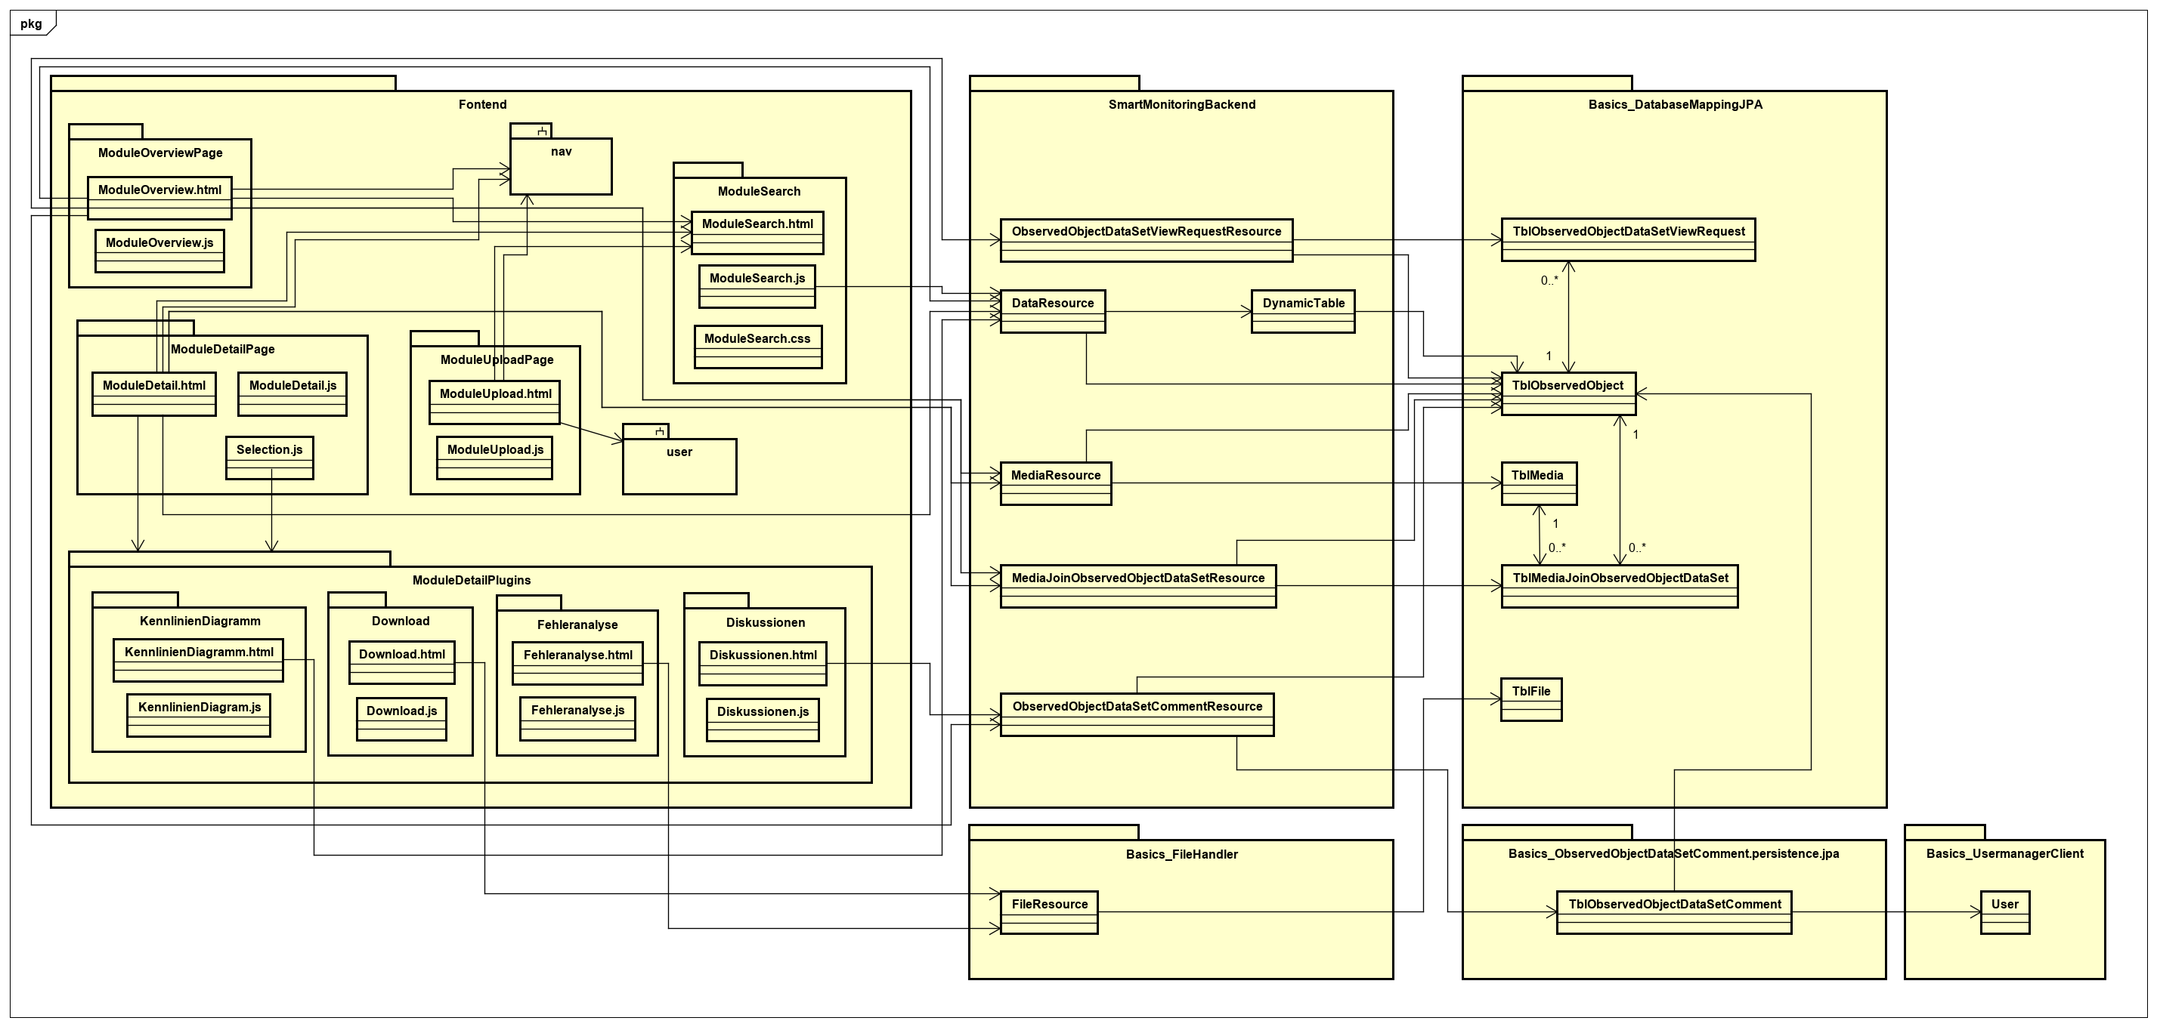

Slide 25
SW-Architektur

Slide 26






SW-Architektur - Übersicht
Frontend
Sprachen
HTML
CSS
JavaScript
Architektur
Komponenten von SWAC
Backend
Sprachen
Java
Architektur
SmartMonitoring
Backend (REST, JPA, Hibernate)
PostgreSQL Datenbank

Slide 27
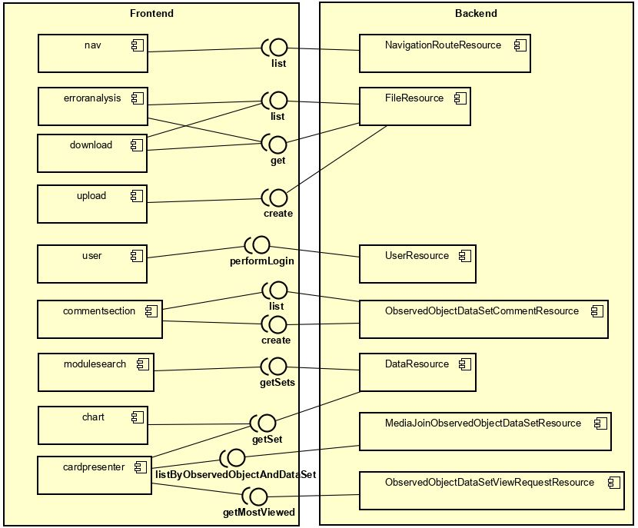
SW-Architektur - Komponenten

Slide 28
Codeimplementierungen

Slide 29
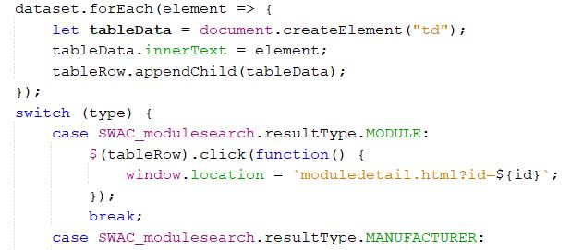
Codeimplementierungen – Handling der Suchergebnisse
Suchergebnis kann sein:
Hersteller
Suche nach Modultypen
Modultyp
Verweis auf Detailseite
Werden in gleicher Methode zugefügt
Idee: Enum zum Unterscheiden
Vorteil: Keine zweite Methode für gleichen Anwendungsfall

Slide 30
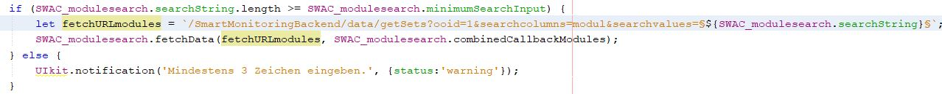
Codeimplementierungen – Ändern von Queryparametern
Anfragen an Backend über GET
Für Range-Query zur Suche Wildcardoperator (%) benötigt
Problem: Suchanfrage wird encoded: %AB wird zu «
Wildcardoperator musste neu definiert werden

Slide 31
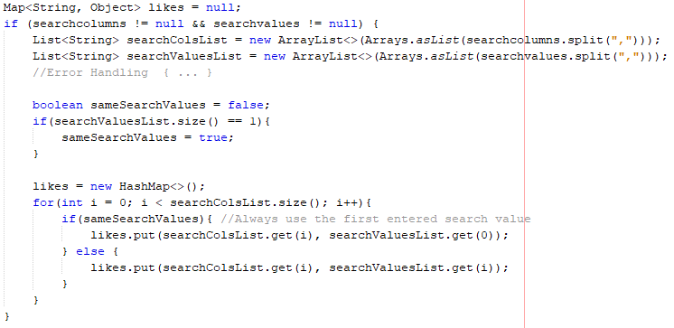
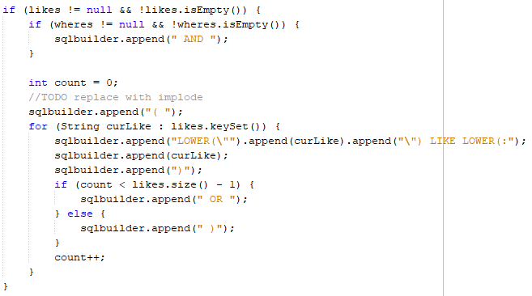
Codeimplementierungen – Backend Suche I
Parsen der GET-Parameter
Einfügen in die PreparedQuery

Slide 32
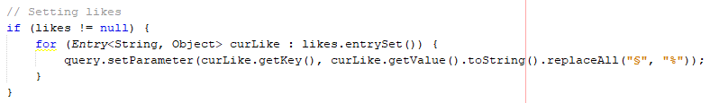
Codeimplementierungen – Backend Suche II
Parameter binden, Ersetzung von § zu %

Slide 33
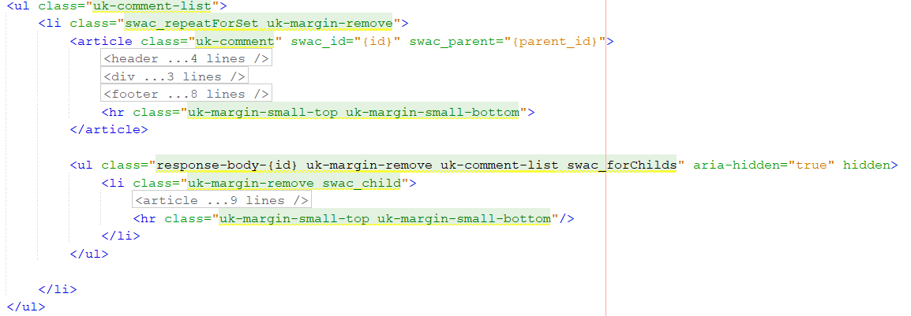
Codeimplementierungen – Frontend Kommentare
SWAC Komponente

Slide 34
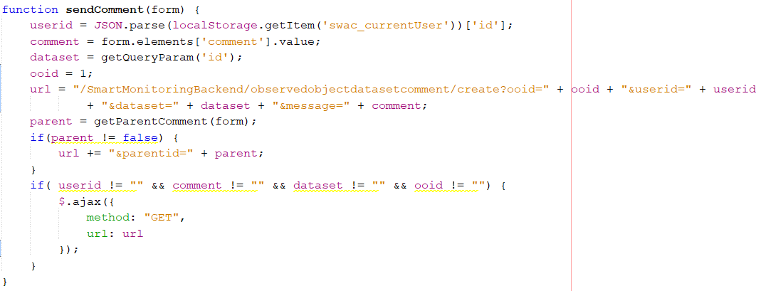
Codeimplementierungen – Frontend Kommentare
Senden eines Kommentares

Slide 35
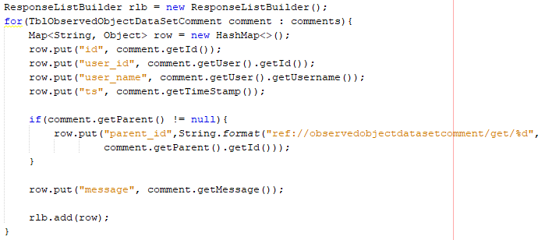
Codeimplementierungen – Backend Kommentare
Kommentare können verschachtelt werden
Parent-Kommentare müssen referenziert werden
SWAC übernimmt rekursiven Aufruf

Slide 36
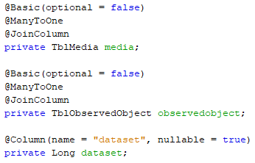
Codeimplementierungen – Backend Media
Vorher Media n : 1 ObservedObject
Ziel Media n : m ObservedObject
n:m Verbindung herstellen in der Join-Entity
Neuer Verweis in TblMedia und TblObservedObject

Slide 37
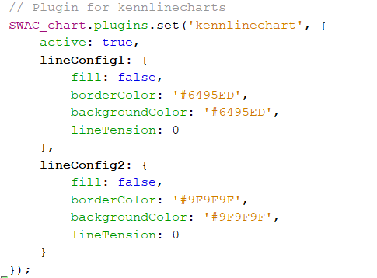
Codeimplementierungen – Kennlinien Diagramm
Chart Komponente
Neuer Plugin
Optionen für die Darstellung des Diagramms

Slide 38
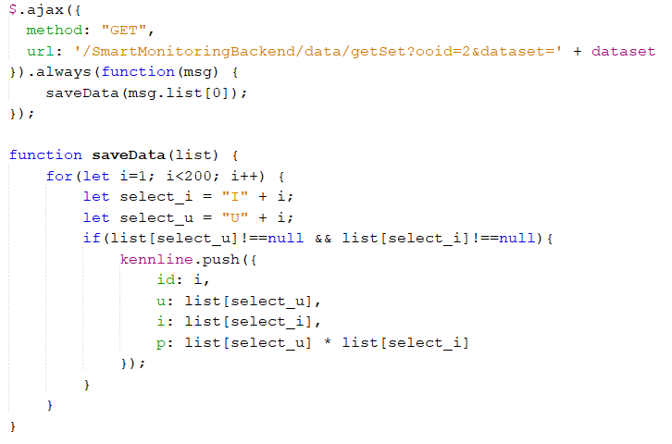
Codeimplementierungen – Kennlinien Diagramm
Daten von REST Schnittstelle holen
P ausrechnen & in JS Objekt speichern

Slide 39
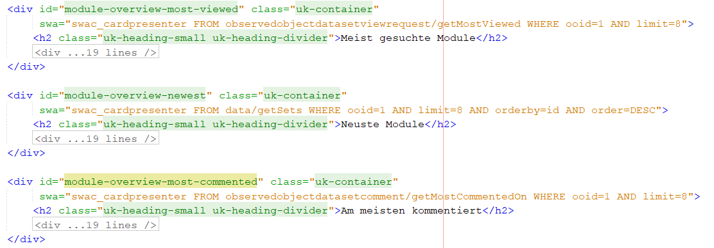
Codeimplementierungen – Modul Übersicht
SWAC Present Komponente

Slide 40
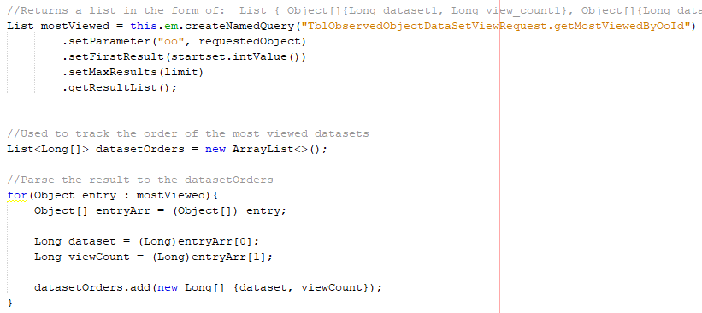
Codeimplementierungen – Backend View Requests
Query zu „getMostViewedByOoId“
SELECT t.dataset, COUNT(id) AS view_count
FROM TblObservedObjectDataSetViewRequest t
WHERE t.id = :id
GROUP BY t.dataset
ORDER BY view_count DESC

Slide 41
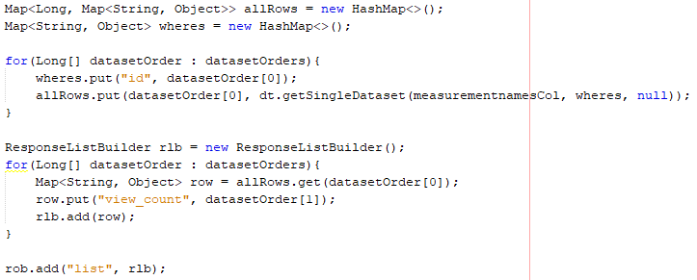
Codeimplementierungen – Backend View Requests II
Holen der einzelnen Datensätze - Individuelle Query für jeden Datensatz
Problem
WHERE id = :id
Mögliche Lösung
WHERE id IN (:id0, :id1, …)

Slide 42
Ausblick und Fazit

Slide 43
Ausblick
Fertigstellung der Moduldetailseite
Modul-Upload Seite
Dokumentation
Projektbericht

Slide 44
Fazit
Erstellung des Grob- und Feinkonzepts zu Beginn war sehr hilfreich
Kommunikation im Team und Gruppendynamik war gut
Planung zum Teil schwierig
Da Überblick über das gesamte Projekt noch nicht vorhanden war
Teilweise Missverständnisse bei den Anforderungen
Wurden bei Besprechungen größtenteils beseitigt
Zeitplan teilweise eingehalten
Zum Teil schwierig perfekt einzuhalten
Durch dynamische Vorgehensweise wurde der Zeitplan gut ausbalanciert

